Slide 1
个人信息
主讲教师 魏渭
单位 光学与光学工程
邮箱 wwei@ustc.edu.cn
手机 13355699071
微信 13355699071
QQ 3283889370

Slide 2
辅导老师 骆亦琪
邮箱 luoyiqi@mail.ustc.edu.cn
手机 18656950731
微信 yamstyie-noisy
QQ 63869327

Slide 3
辅导老师 杨嘉雯 邮箱 yjw2013@mail.ustc.edu.cn 手机 18326105068 微信 yangjiawen_521 QQ 458488782

Slide 4
辅导老师 孙培泉
邮箱 spq@mail.ustc.edu.cn
手机 15656592631
QQ 1031290205

Slide 5
课时安排
光学 1-9周 （2.22- 4.22）
原子物理 10-18周（4.25-6.24）
成绩分布
光学 40% 原子物理 40%
平时 20%

Slide 6
课件网址：百度网盘
用户名：13355699071
密码：ustc2014
网盘文件夹：
《光学与原子物理2016秋》

Slide 7
本课程教材
《光学》
（吴强2006年版）
《原子物理》
（陈宏芳2006年版）

Slide 8
参考书
《光学》
（赵凯华 钟锡华）
《原子物理》
（杨福家）

Slide 9
本节要点
■光学简述
■几何光学的基本定律

Slide 10
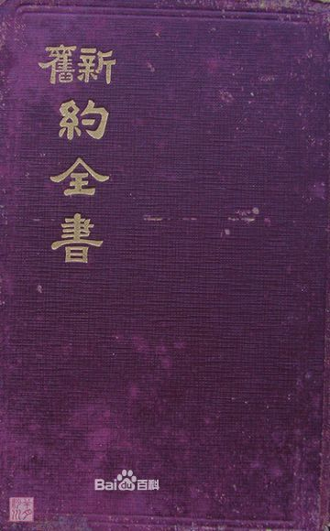
第一章 光是什么
1-1光是什么
▲光的作用
●带来光明与能量
《圣经》(约公元前1500年)开篇《创世纪》:
…上帝说，要有光, 就有了光. …这是頭一天.

Slide 11
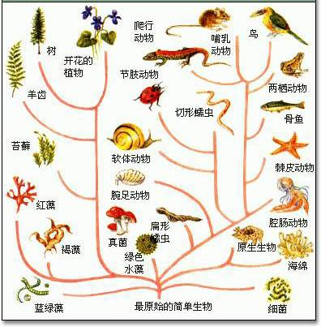
万物生长靠太阳

Slide 12

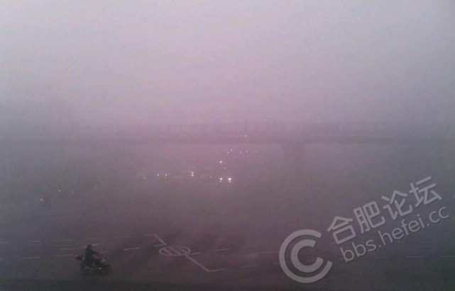
合肥2013-1-14 08:47雾霾

Slide 13
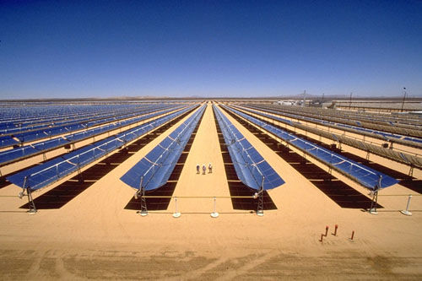
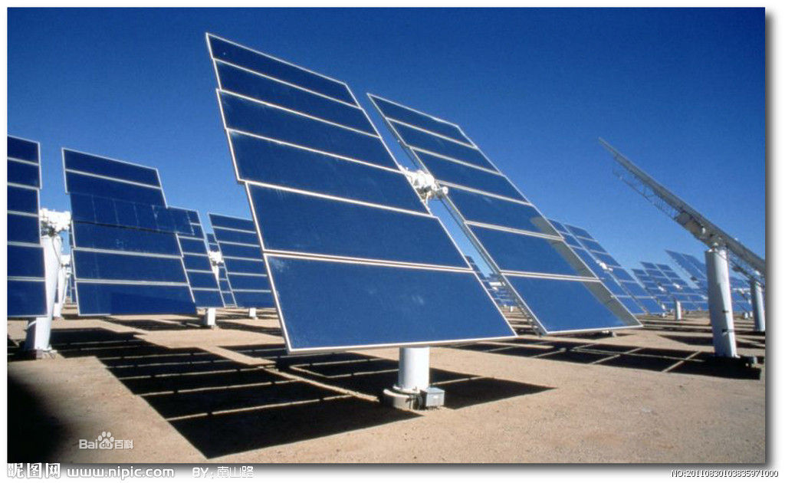
美国加州南部的太阳能热电厂

Slide 14
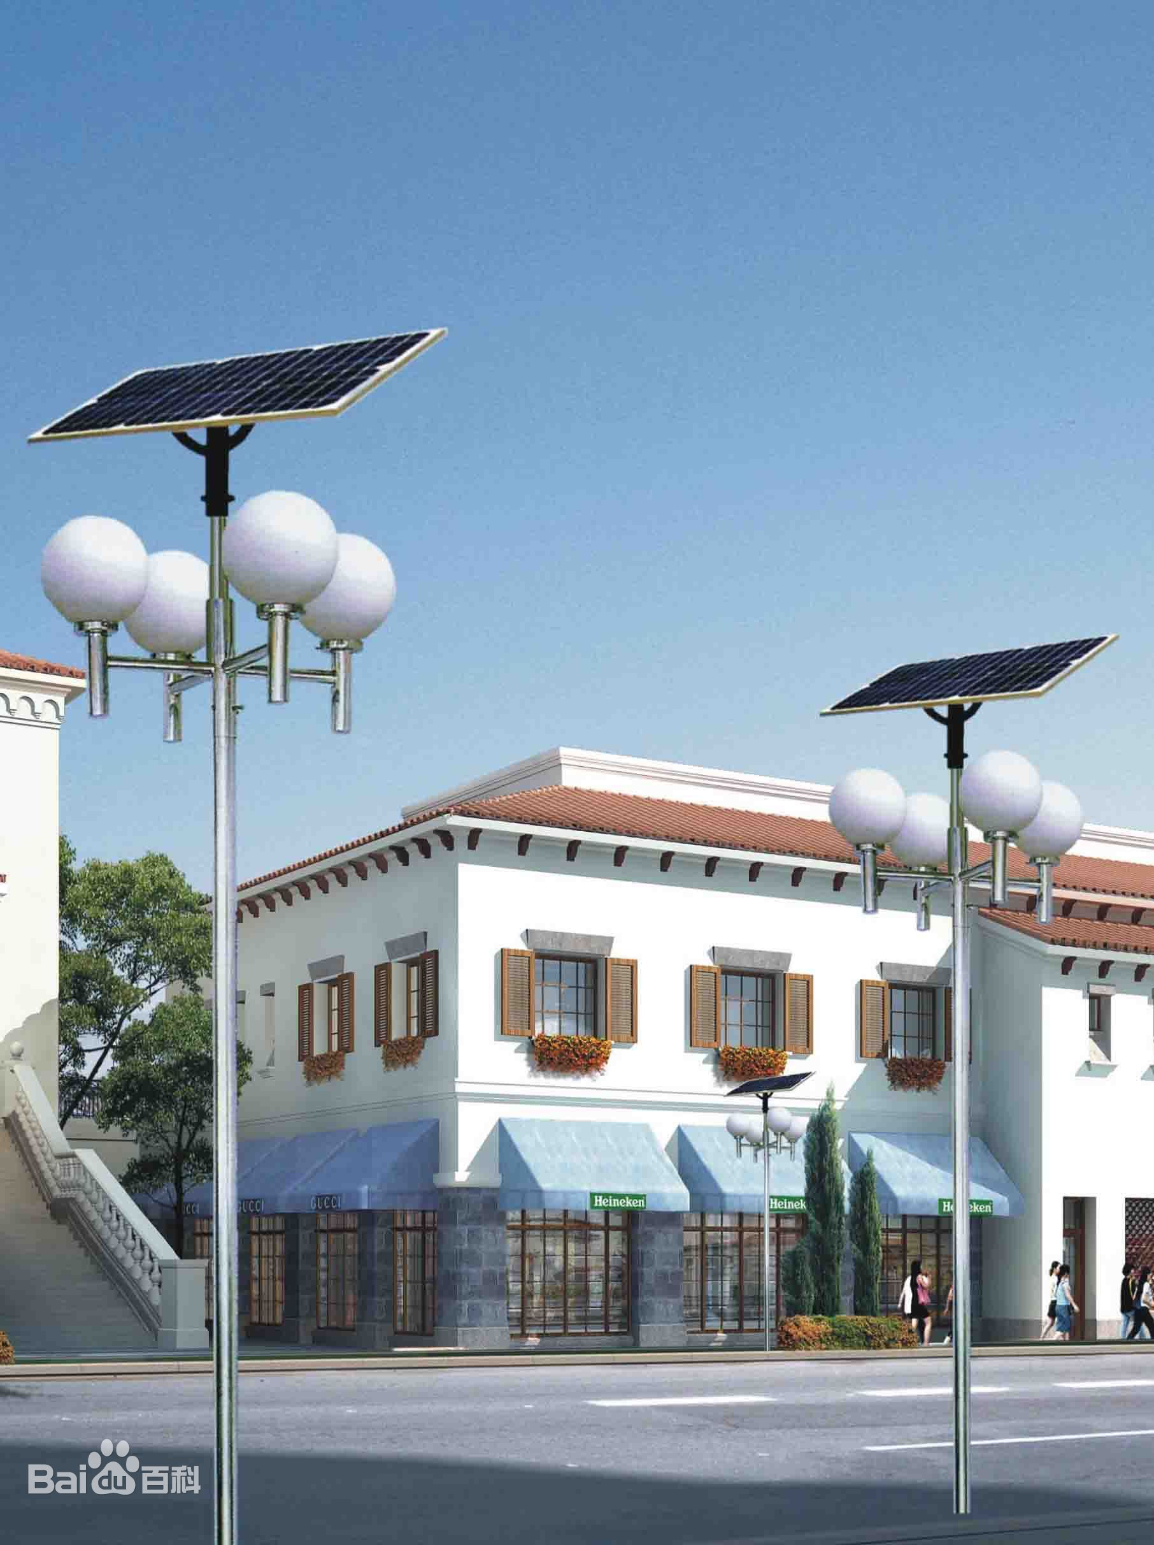
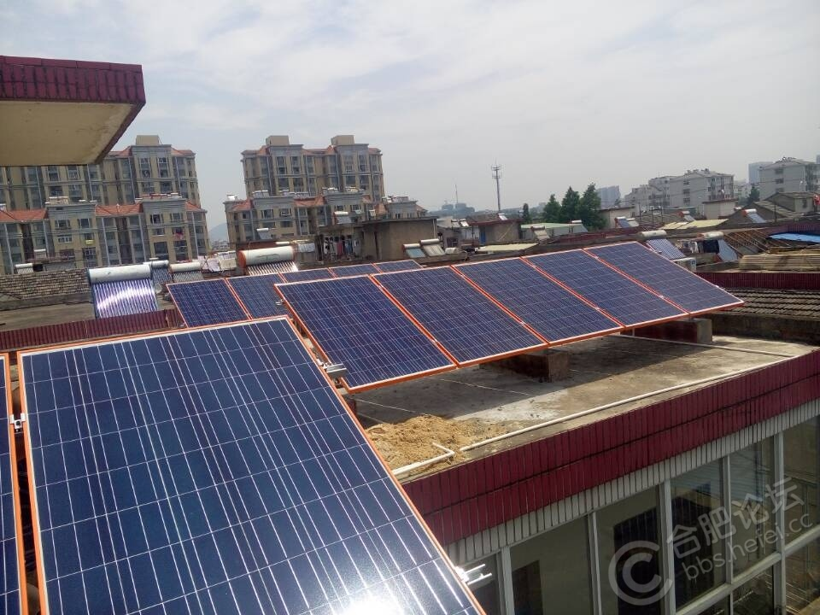

Slide 15
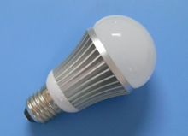
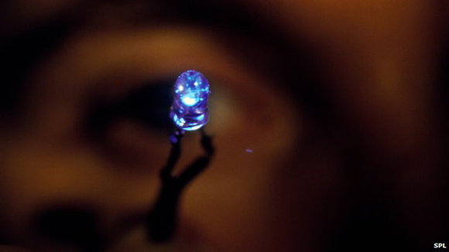
未来10年 ，半导体发光二极管LED
(Light EmittingDiode),将取代白炽灯、紧凑型荧光灯、卤钨灯和汽车灯,被誉为人类照明史上的第三次革命. 蓝光LED研究获得2014诺贝尔物理学奖.

Slide 16
优点：
△长寿命-寿命可超过十万小时,相比钨丝灯泡的寿命只有1000小时.
△稳固-没有移动部件,没有玻璃,大小-大多数的直径只有5毫米.
△能耗-高达90%的转换率将电能转化成光能,需要极少的电力供应.
△环保无毒-没有水银等有毒重金属.

Slide 17
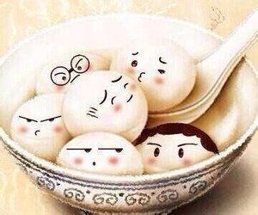
△多功能性-可实现各种颜色变化.
△温度低-比白炽灯更少的热辐射 .
△直流低电压-某些应用场下更安全.
●传递信息
人类器官收到外
部世界的总信息
中至少有90%以
上通过眼睛.

Slide 18
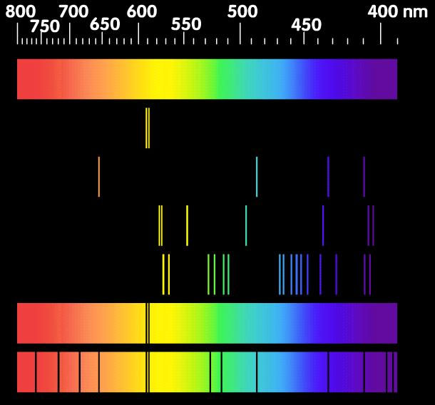
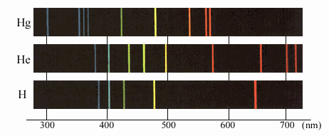
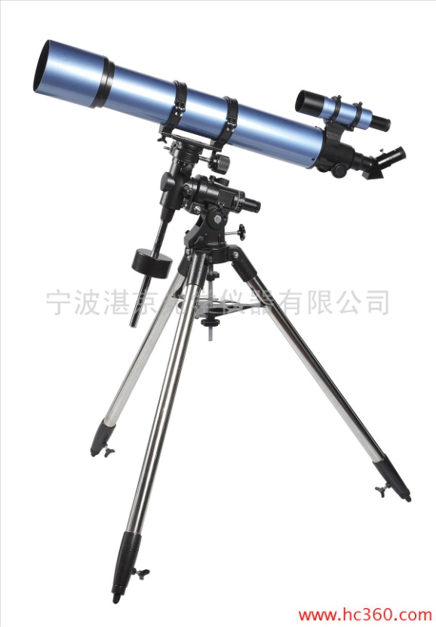
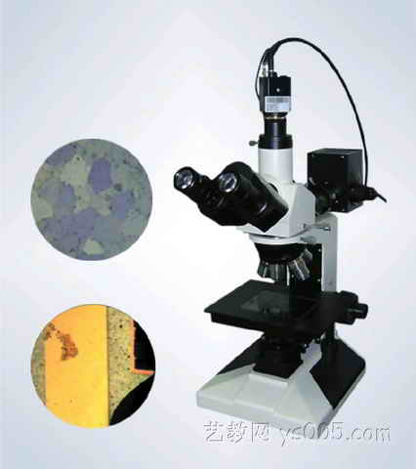

Slide 19
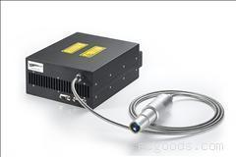

高能激光光纤装置
增强光纤中的信号强度，将高速互联网连接到偏远农村地区.
光纤
互联网
信息社会

Slide 20
▲光学
●描述光的本性、光的产生、光的传播、光与物质相互作用，以及光在科学研究和技术中各种应用.
●近代物理支柱：《量子力学》与《狭义相对论》均以光学概念为基础. ﹡光波粒二象性→实物粒子二象性
﹡各惯性系中的真空光速都相等.

Slide 21
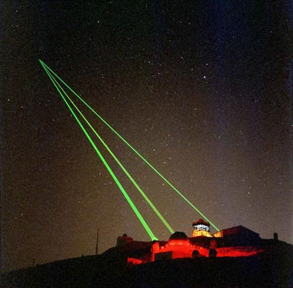
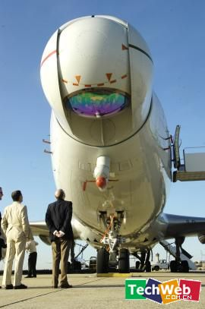
●激光的产生推动了对光的相干性、量子性以及非线性的研究.
各种激光器已成为现代产业的必备器件.
激
光
炮

Slide 22
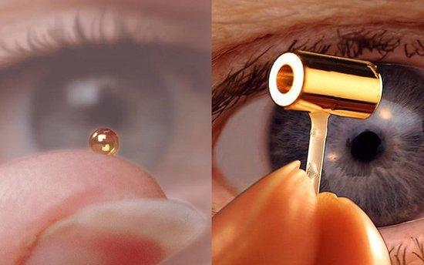
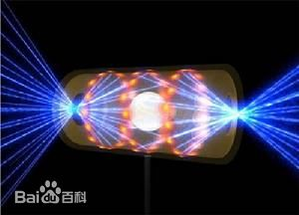
美国在激光受控核聚变领域取得突破
美国利弗莫尔劳伦斯国家实验所的研究人员报告说，他们在实验中先将极少量的氢同位素核燃料均匀地裹在一个直径2毫米

Slide 23
的球状颗粒上— “氘-氚靶丸”球状颗粒，核燃料的厚度仅相当于一根头发丝，然后将小球装入一个微型“胶囊”。研究人员利用激光将“胶囊”迅速加热到比太阳还高的温度（几十亿摄氏度），使其内部发生剧烈爆炸，最终释放出的能量超出了整个实验所投入的能量，首次在完成“点火”时实现了能量“盈余”。

Slide 24
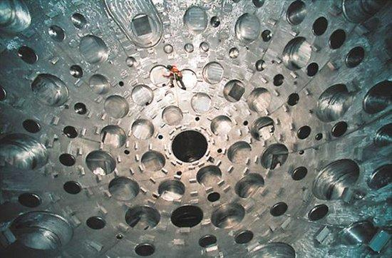
盛放靶丸的镀金辐射腔
研究论文于2014年2月13日发表在《自然》杂志上

Slide 25
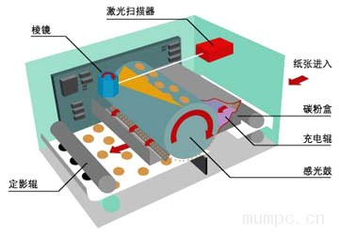
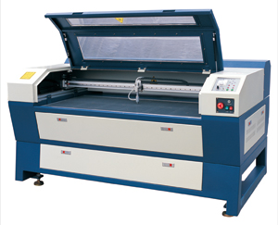
激光打印机
激光加工装置

Slide 26

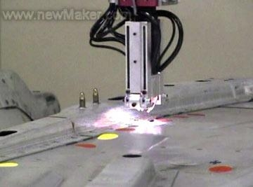
剪纸灯笼
激光雕刻图

Slide 27
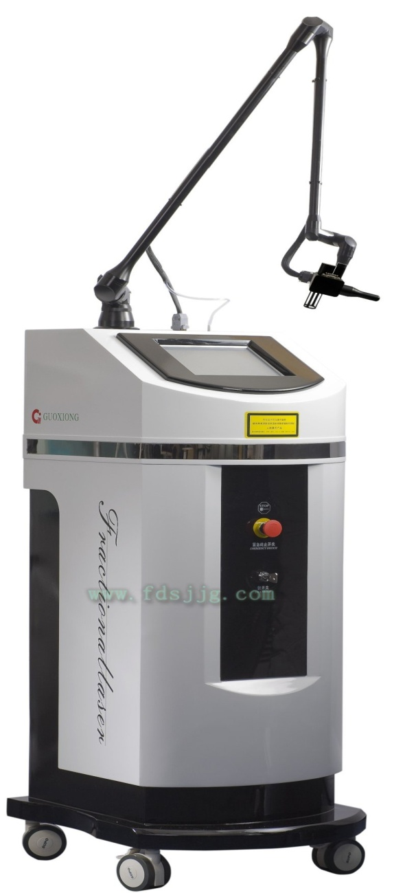
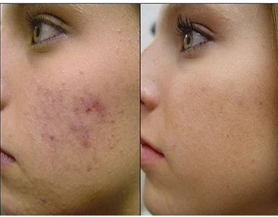
激光面容

Slide 28
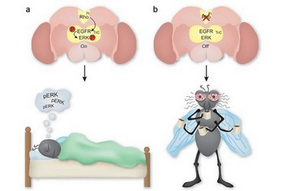
科学家用激光控制苍蝇的记忆

Slide 29
牛津大学的研究人员Gero Miesenbock 解释道：苍蝇脑袋内管理‘联想和记忆’的细胞仅仅只有12个。而现在人类可以通过改变这12细胞中的神经元，来改变苍蝇的一些行为。例如让苍蝇们对某种气味的记忆产生改变，例如以前苍蝇很喜欢，现在的记忆却是很讨厌(那种味道)。

Slide 30
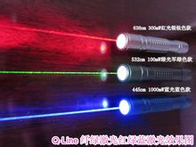
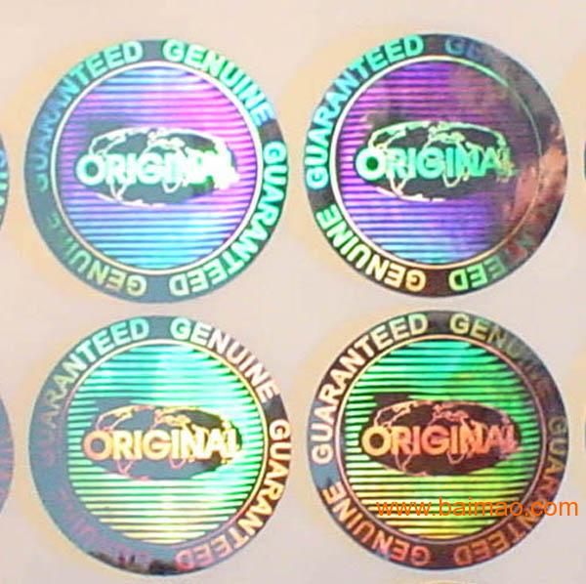
激光指示器
激光防伪商标

Slide 31
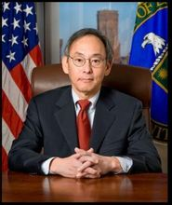
●近年来与光研究有关的诺贝尔物理奖
朱棣文因“发展了用激光冷却和捕获原子的方法”而获得 1997年诺贝尔物理奖。曾任美国能源部长。

Slide 32
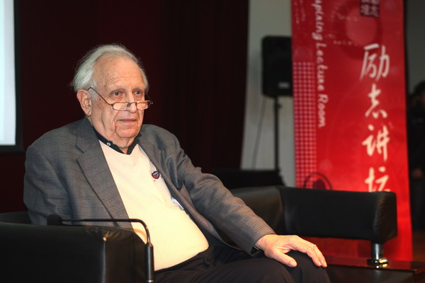
2005年：R. J. Glauber教授提出的
“相干性量子理论”, 开创了一门全新
的物理学学科——量子光学, 被誉为
“量子光学之父”.

Slide 33
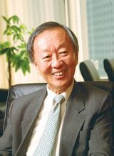
2009年：高琨在
“有关光在纤维中的传输以用于光学通信方面”取得了突破性成就 ,被誉为”光纤之父”. (光纤通讯建立了互联网络.)

Slide 34
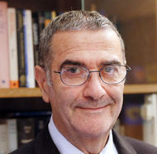
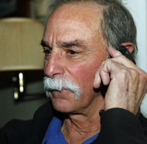
2012年：法国科学家沙吉·哈罗彻与美国科学家大卫·温兰德因“突破性的试验方法使得测量和操纵单个量子系统成为可能” 研究获奖。
两位获奖者均在量子光学领域研究光与物质间的基本相互作用。

Slide 35
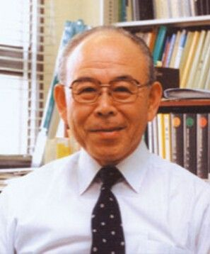
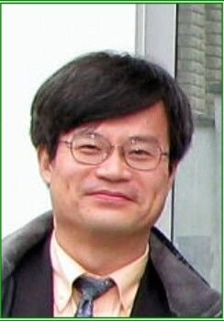
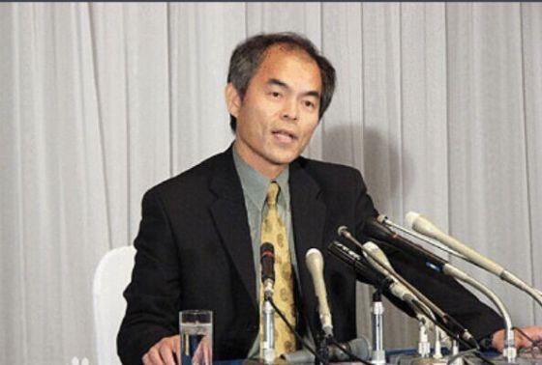
2014诺贝尔物理学奖授予日本名古屋大学的赤崎勇，天野浩以及美国加州大学圣巴巴拉分校的中村修二，以表
赤崎勇
天野浩
中村修二

Slide 36
彰他们在1993年发明一种新型高效节能光源方面的贡献，即基于GaN开发的蓝色发光二极管(LED)(此前的20年间只有红色和绿色LED ),这是继油灯、白炽灯和荧光灯之后照明技术的又一次突破，而蓝色发光二极管的诞生补齐了光谱，使得白光LED成为可能，最终走入千家万户。

Slide 37
与一般的LED发出发散的光不同,蓝光激光器发出锐利的聚焦光束.由于蓝光的波长很短,其可以被压缩到更高的密度,相比红外光,蓝光可以存储多出4倍的信息.这一技术很快衍生出了存储能力更强的蓝光光盘以及更高质量的激光打印机设备.很多家用电器中同样采用了LED技术.比如电视机，计算机以及手机的LED屏幕,还有无数的灯具和相机闪光灯.

Slide 38
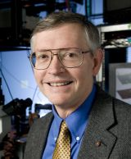
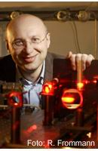
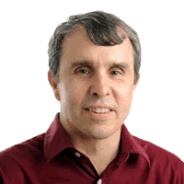
2014年诺贝尔化学奖得主为美国科学家埃里克·白兹格，美国科学家威廉姆·艾斯科·莫尔纳尔和德国科学家斯特凡·W·赫尔，以表彰他们在超分辨率荧光显微技术领域取得的成就。
William E. Moerner
Stefan W. Hell
Eric Betzig

Slide 39
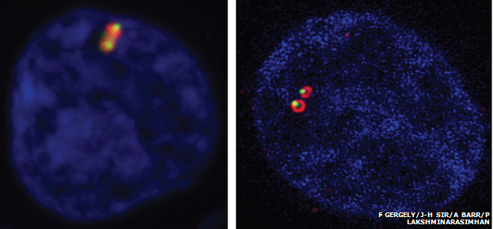
光学显微成像技术的最高分辨率一直无法超过光波波长的一半，但是借助荧光分子的帮助，这三位科学家开创性的贡献使得光学显微成像技术的极限拓展到了纳米尺度。

Slide 40
一、光是粒子还是波
▲微粒说（笛卡儿 牛顿）
根据：光直线传播；光传播无须介质.
成功之处：用惯性以及弹性碰撞过程
光的直线传播和反射现象。
存在问题：无法解释折射定律, 干涉、
衍射以及偏振现象.
解释折射现象:根据水平方向动量守恒，

Slide 41
存在
折射定律为
所以可以得出，
即光在光密介质中传播速度快。×

Slide 42
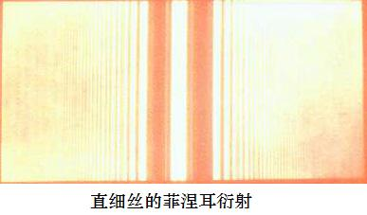
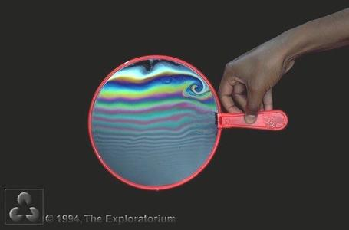
▲波动说（胡克 惠更斯 17世纪）
●格里马迪、玻意耳和胡克等独立发现了光的衍射和干涉现象.

Slide 43
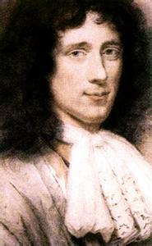
胡克:光是快振动组成,传播速度非常大.
惠更斯:波动说满足光的独立传播原理,称光传播介质为以太,并提出惠更斯原理,即在波的传播过程中, 波阵面上的每一点都可以看作是发射次
波的次波源，

Slide 44
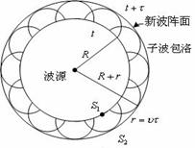
可在其后的任一时刻，这些次波的包络面就是新的波阵面。
次波源的波阵面半径为

Slide 45
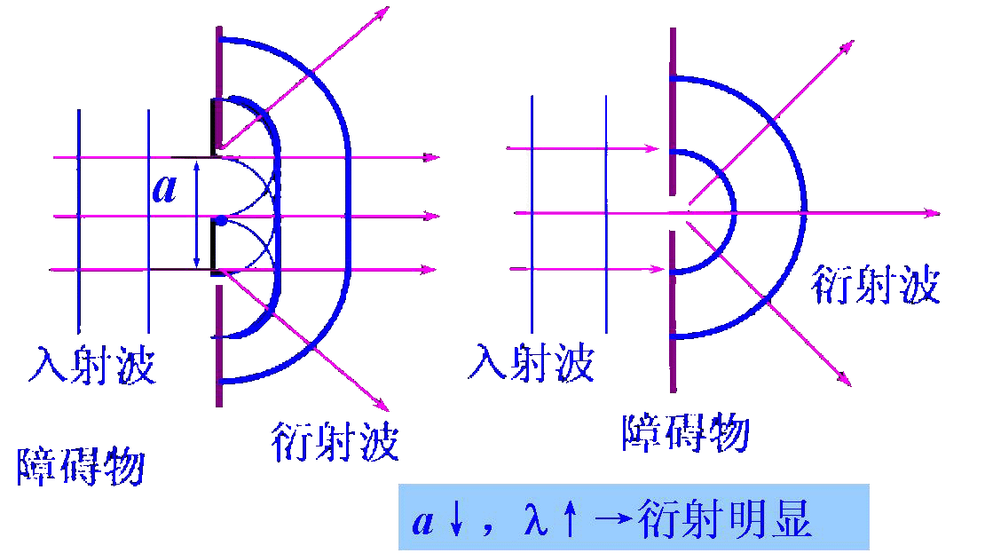

Slide 46
解释折射现象:
√

Slide 47
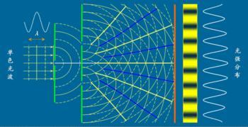
●杨氏（1801）：双缝实验测定光波长.

Slide 48
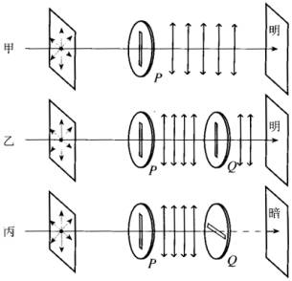
马吕斯等研究了偏振现象.

Slide 49
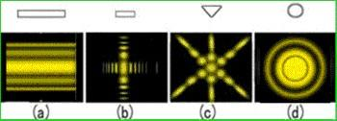
菲涅耳（1818）把惠更斯原理与干涉原理相结合，解释了衍射现象。

Slide 50
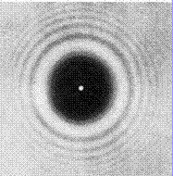
泊松和阿喇果分别从理论和实验方面证实了圆屏衍射。

Slide 51
傅科（1850）测定了水中和空气水光速,结果证实了波动说成立.
二、为什么说光是电磁波
● 19世纪中叶,由麦克斯韦方程可导出真空中电磁波的传播速度等于光速.
赫兹在实验上给与证实,并且证明电磁波与光一样,能产生反射、折射、

Slide 52
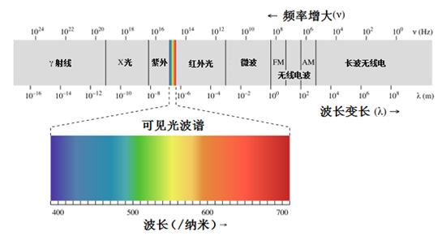
干涉、衍射、偏振等现象。
电磁波谱

Slide 53
●洛伦兹（1896）创立电子论，根据电子与电磁波相互作用，解释了光发射、吸收以及色散现象。
●迈克耳-莫雷实验（1881）以及狭义相对论否定了“以太”存在。电磁波的传播并不需要任何介质，本身就是一种特殊的物质。

Slide 54
三、光的波粒二象性
▲普朗克（1900）提出首先提出物质
与电磁波交换的能量必须为
成功了
黑体辐射实验规律。
▲爱因斯坦(1905)提出光量子,成功解释了光电效应.光的波粒二象性由此产生。

Slide 55
▲玻尔(1924)提出氢原子中电子的轨
道量子化,成功解释了氢原子光谱.
徳布罗意（1924）首次提出基本粒
子也具有波动-粒子双重性，并得到
实验验证.量子力学由此产生.
1-2 光学现象的分类
几何光学, 理论基础是
费马原理.

Slide 56
若不计光的电磁性质，
光波与机械波性质相同.若需考虑光的电磁性质,光波按电磁波处理,遵从麦克斯韦方程.
量子光学.

Slide 57

1-3 几何光学的基本定律
一、几何光学的三个基本定律
光线：表示光的传播方向的几何线.
1.光的直线传播定律
在真空或均匀介质中,光沿直线传播,即光线为一直线.
2.光的独立传播

Slide 58
自不同方向或由不同物体发出的光线相交,对每一光线的独立传播不发生影响.
3 .光的反射和折射定律
条件：光线由一种各向
同性、均匀介质进入另
一种各向同性、均匀介
质.

Slide 59
反射定律
入射光线AB、过B点所引的分界面法线NB和反射光线BC,三者在同一平面内(入射面),并且反射光线与法线间的夹角r(反射角)等于入射光线与法线间的夹角i(入射角).
折射定律(斯涅耳定律1621)
入射光线AB、过B点所引的分界面

Slide 60
法线NB和折射光线BD,三者在同一
平面内(折射面),并且入射角 的正弦与折射角 (折射光线与法线的夹角)的正弦之比等于第二介质的绝对折射率 和第一个介质的绝对折射率 之比,即
(1-3-1)

Slide 61
、
的定义是
(1-3-2）
其中c为光在真空中的速度,
和
分别为光在第一个介质和第二介质中的相速度.
几种物质的折射率折射率(钠
)

Slide 62
介质
折射率
空气 1.00028
水 1.333
各种玻璃 1.5～2.0
水晶 1.54
金刚石 2.417
光密介质：折射率较大介质.
光疏介质：折射率较小介质.

Slide 63

二、光路可逆性原理
当光线逆向传播时,它将沿正向传播时的同一路径反向传播.

Slide 64

三、全反射、光学纤维
1.全反射

Slide 65


Slide 66


Slide 67

临界角
当入射角
(1-3-3）

Slide 68



海市蜃楼

Slide 69


Slide 70
“泰坦尼克号”看到“加利福尼亚”号，却没有得救？
当晚很冷，发生全反射.泰坦尼克号只看到加利福尼亚号的像，其实两者距离甚远，
救生艇只坐了一半人，是为了接送人到加利福尼亚号。cctv1

Slide 71



2.光学纤维

Slide 72


Slide 73
选择两折射率差值较大的材料制造光学纤维.

Slide 74


Slide 75
﹡空气光纤
据英国《每日邮报》在线版7月29日报道，美国马里兰大学物理学教授霍华德·米尔克伯格研究表明：一个由低密度空气组成的“外壁”，包裹着充满高密度空气的内芯，与普通光纤一样，外壁的折射率低于内芯。这种结构的“空气”导波管能够长距离、无损耗地传送光信号。

